Slide 1

MÓDULO DE OPERACIONES · GESTIÓN DE FLOTA
Tracker GPS
de Flota
Monitoreo, alertas y reportes operativos
de la flota en tiempo real
PONENCIA INTERNA · USO PRÁCTICO DE LA APLICACIÓN

Slide 2






¿QUÉ VAMOS A VER?
Un recorrido práctico
por la aplicación
Toca cualquier segmento para ir directo a esa sección
Estado de Flota
Vista en vivo de todas las unidades: dónde están y cómo están.
Gestión de Unidades
El registro interno: código, placa, conductor y tipo de flota.
Alertas y Notificaciones
Detección automática de unidades circulando fuera de horario.
Reportes de Turno
Reportes descargables por turno, en PDF, Excel e imagen.
Mapa en Vivo
Ubicación geográfica de la flota, actualizada en tiempo real.
02

Slide 3
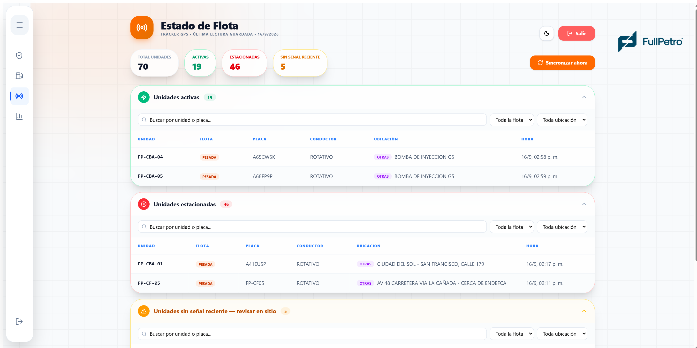
SEGMENTO 01
Estado de Flota
Tres bloques desplegables: Activas, Estacionadas y Sin señal reciente.
app.fullpetro.com/tracker
Cada bloque se filtra por su cuenta: unidad, placa, flota o ubicación.
La ubicación del GPS se traduce a un lugar claro, agrupado por categoría.
Cuatro indicadores permanentes arriba: total, activas, estacionadas y sin señal.
Sin señal reciente: unidades que no reportan hace tiempo — se listan con su última conexión para revisarlas en sitio.
◂ MENÚ
03

Slide 4

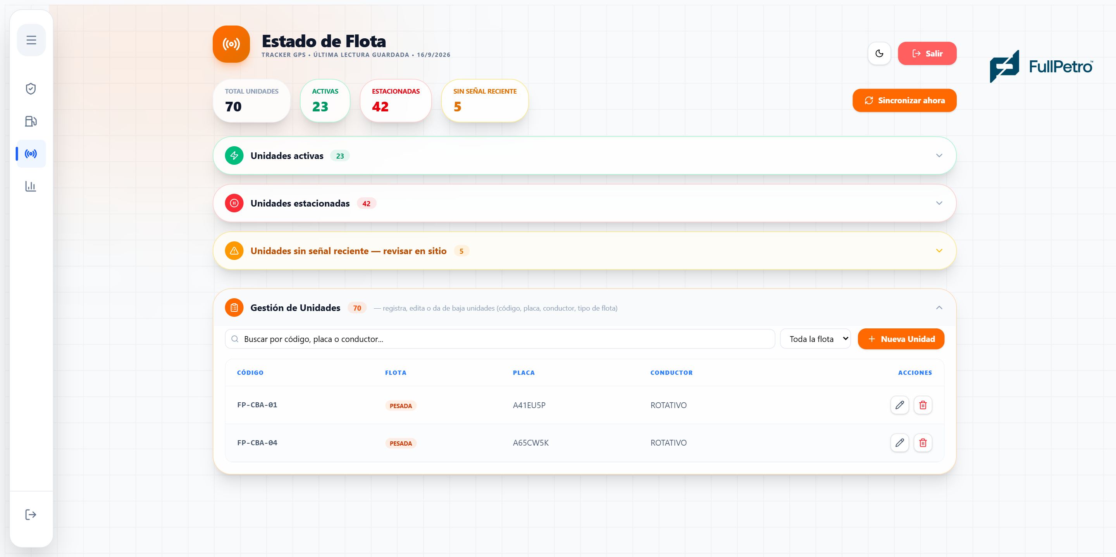
SEGMENTO 02
Gestión de Unidades
app.fullpetro.com/tracker
Un cuarto bloque desplegable, junto a Activas/Estacionadas/Sin señal, con su propio color (naranja).
Registro interno placa–unidad–conductor: crear, editar y dar de baja sin tocar la base de datos.
Búsqueda y filtro propios: encuentra una unidad por código, placa o conductor sin desplazarse por la lista.
Cada unidad se clasifica como liviana o pesada — dato clave para las alertas.
◂ MENÚ
04

Slide 5
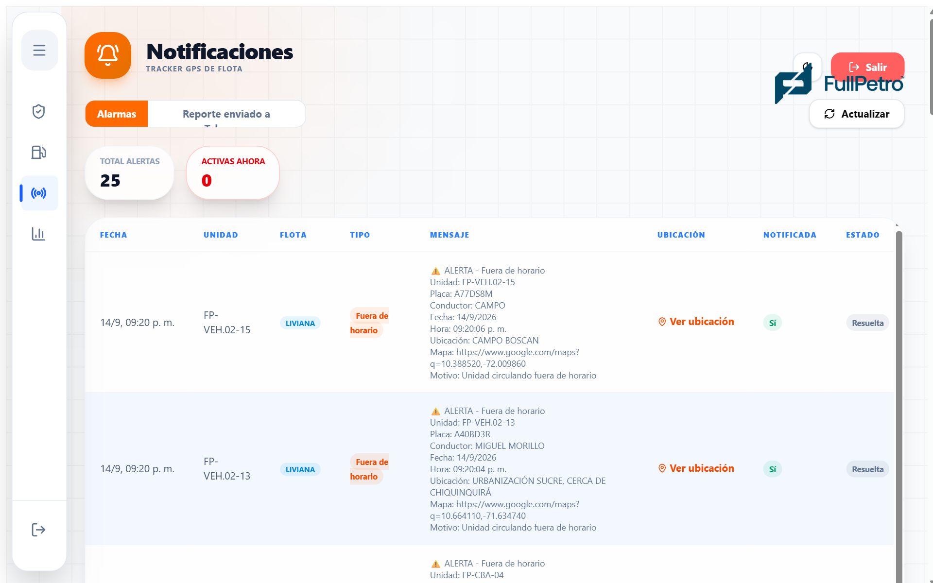
SEGMENTO 03
Alertas y Notificaciones
Revisión automática de unidades circulando fuera de horario.
app.fullpetro.com/tracker
La flota liviana genera alerta inmediata por Telegram.
La flota pesada (campo) solo queda registrada — sin saturar Telegram.
Historial completo: mensaje, ubicación, notificada y estado.
◂ MENÚ
05

Slide 6

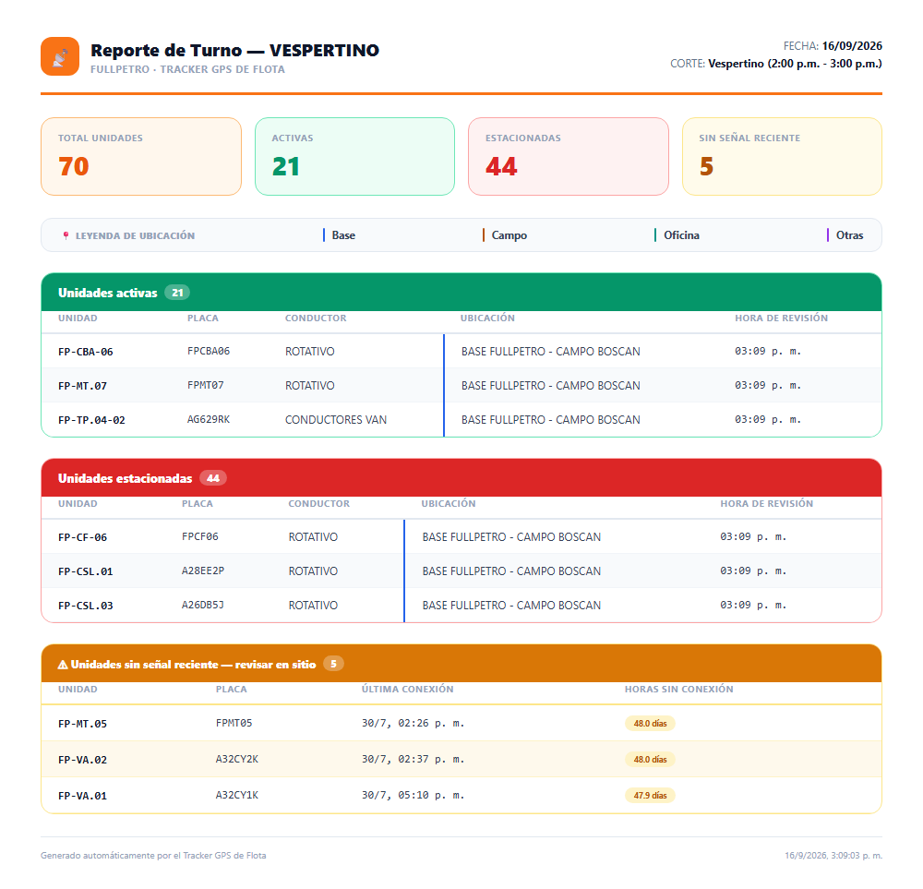
SEGMENTO 04
Reportes de Turno
Reporte_Tracker_MATUTINO.pdf
Tres cortes fijos: Matutino, Vespertino y Nocturno.
Se genera y envía a Telegram automáticamente al cierre — también "en vivo", a cualquier hora.
Descargable en PDF, Excel e imagen — historial completo.
El propio reporte agrupa por Activas / Estacionadas / Sin señal, igual que la app — ordenado por categoría de ubicación dentro de cada bloque.
◂ MENÚ
06

Slide 7
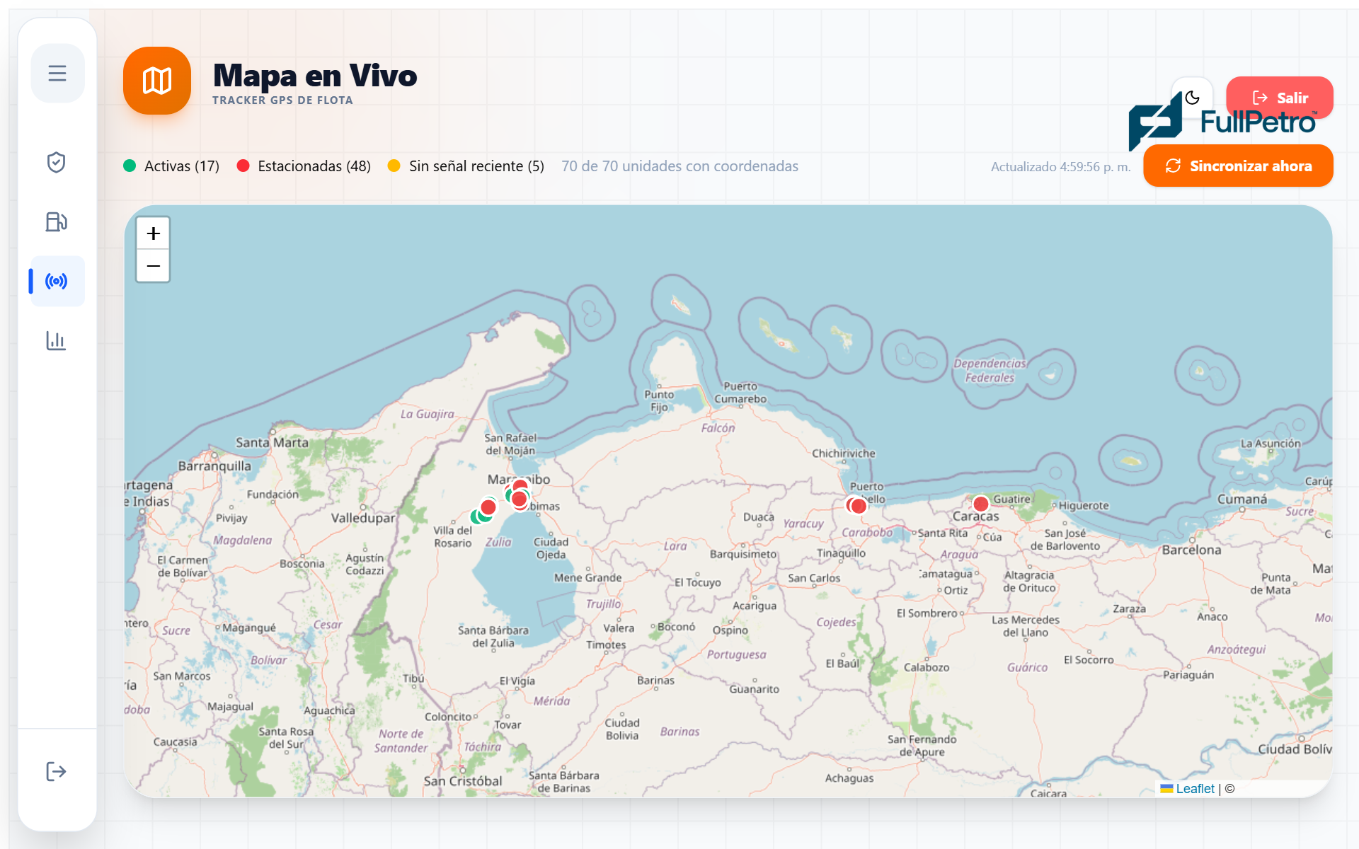
SEGMENTO 05
Mapa en Vivo
Ubica cada unidad sobre el mapa, con su coordenada real.
app.fullpetro.com/tracker
El color del pin corresponde a la categoría de ubicación.
Identifica de un vistazo concentraciones de unidades por zona.
Lectura visual e inmediata, sin salir de la aplicación.
◂ MENÚ
07

Slide 8




EN RESUMEN
Un solo lugar para ver, alertar y reportar
70
24/7
2
3
unidades bajo
monitoreo continuo
sincronización y
evaluación automática
niveles de alerta según
tipo de flota
reportes por turno,
listos para descargar
Más visibilidad de la operación · Respuesta más rápida ante desvíos · Trazabilidad completa
08

Slide 9
Gracias
Tracker GPS de Flota

